Slide 1



動力機械群
汽修科實用技能班招生簡介
科主任
04-23898940轉55

Slide 2





簡報大綱
01
科教育目標及科專業能力
02
課程規劃
03
技能專業證照
04
師資及設備
05
生涯輔導與升學進路
06
榮譽事蹟

Slide 3


科教育目標及科專業能力
-學校願景與學生圖像
-汽修科年段目標及就業進路

Slide 4
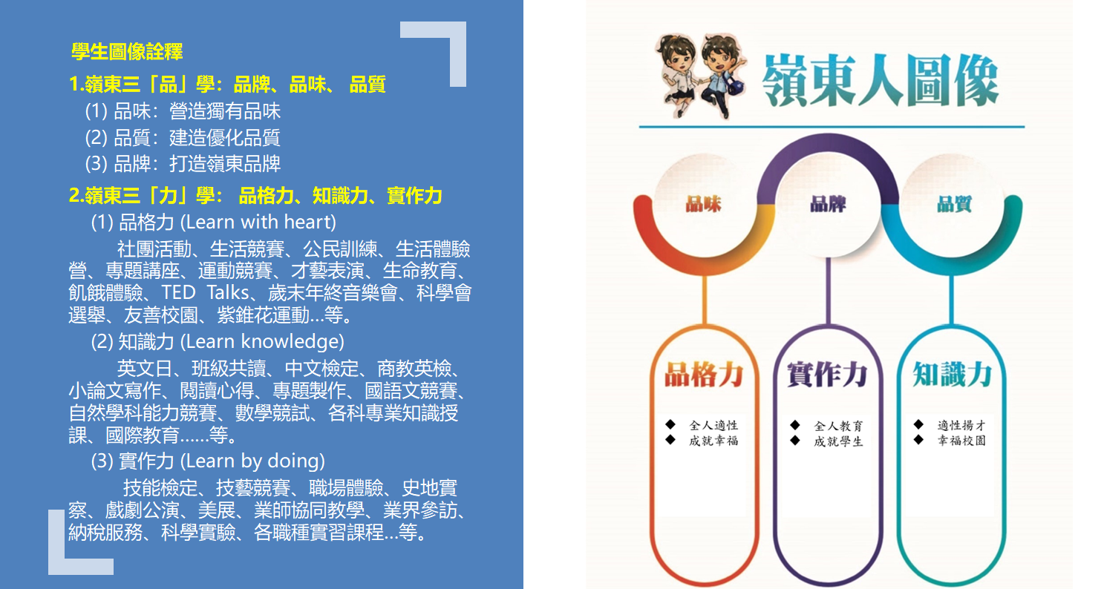
學校願景與學生圖像

Slide 5
汽修科年段目標及就業進路
目標:
1.培育車輛維修、接待技術人才及養成探究車輛發展趨勢基本知能。
2.培育普通型機器腳踏車產業所需之技術人才。
3.培育車輛車身技術所需人才 。
4.培養終身學習及務實、創新、勤奮的工作態度。
年段技能目標
年段就業進路（含檢定職類及職別）
第一年段技能專長:
具備普通型機器腳踏車全車系統保養與檢修之能力。。
第二年段技能專長
具備車輛動力、底盤、電路系統專業知識及保養維修能力。
第三年段技能專長:
具備汽機車噴漆、美容之修護、車輛知識蒐集、表達、溝通、接待服務、與車主溝通之能力
1.機車修護專員、技師、機車材料零件銷售、管理人員、裝配人員。(14500機械腳踏車修護丙級)。
2.汽車修護專員、技師、材料零件銷售、管理、裝配人員。(02000汽車修護丙級)。
3.大客車及小客車檢驗人員、公職，參加普考、專技人員特考。(機器腳踏車修護、汽車修護乙級、16500塗裝丙級)

Slide 6


汽修科(實用技能學程課程規劃
-課程規劃

Slide 7
課程規劃.
汽修科-部定必修-專業、實習科目
引擎原理(3)
底盤原理(2)
汽車修護專長
引擎原理3學分
底盤原理3學分
基本電學2學分
部定專業科目
機械工作法及實習
4學分
引擎實習4學分
底盤實習4學分
部定實習科目
機車修護專長
汽車電系原理3學分
柴油引擎原理3學分
專題實作2學分
職涯體驗2學分
汽車電系實習6學分
柴油引擎實習6學分
噴射引擎控制原理3學分
汽車服務與行銷2學分
汽車電子學3學分
汽車新式裝備2學分
機械力學2學分
專題實作2學分
汽車綜合實習6學分
機車故障排除實習6學分
汽車故障排除實習6學分
汽車噴漆實習6學分
汽車美容實習6學分
汽車快速保養6學分
專業英文2學分
機車原理6學分
汽機車電錶應用
6學分
機器腳踏車基礎
實習6學分
機器腳踏車檢修
實習6學分
校定必選修
車身技術專長

Slide 8

課程規劃. 多元選修-汽修科
汽車故障排除實習
三年級 上
自動變速箱實習
三選一
機車故障排除實習
機械力學
三年級 下
二選一
汽車材料
汽車噴漆實習(6)
三年級 下
汽車美容實習(6)
三選一
燃油噴射引檢修實習

Slide 9
課程規劃. 彈性學習
學生自主 學習
學校特色 活動
選手培訓
充實(增廣)、
補強性教學

Slide 10
技能專業證照

Slide 11





技能專業證照 –機車、汽車、塗裝
一年級
機器腳踏車丙級
二年級
汽車修護丙級
三年級
機器腳踏車乙級
汽車修護乙級
塗裝丙乙級

Slide 12
師資及設備
-師資
-現有設備

Slide 13
嶺東中學汽車科教師與職務一覽表
序號 | 職稱 | 姓名 | 最高學歷 | 專門科目 | 備註
1 | 校長 | 周錦貞 | 研究所 | 電工學
2 | 主任 | 林琨堡 | 研究所 | 汽車學 機件原理
3 | 組長 | 賴錫澍 | 研究所 | 引擎原理與實習 汽車塗裝
4 | 科主任 | 卞延龍 | 研究所 | 機車學 汽車底盤 汽機車修護
5 | 行政教師 | 洪子閔 | 研究所 | 汽車底盤 汽油引擎 電子學
6 | 導師 | 陳孟群 | 研究所 | 機車修護 汽車學 力學
7 | 導師 | 甘燿嘉 | 研究所 | 汽機車原理與實習 汽車塗裝
8 | 導師 | 郭耿豪 | 研究所 | 數學
9 | 導師 | 李世川 | 大學 | 體育
10 | 導師 | 申莒華 | 研究所 | 工業英文 行業英文 汽車專業英文
11 | 導師 | 陳怡婷 | 研究所 | 地理 國文
12 | 導師 | 陳義雄 | 大學 | 汽車原理 力學 電工與電子實習
13 | 導師 | 詹前歆 | 研究所 | 汽車修護 專題製作 電子電工
14 | 技佐 | 洪吉森 | 專科 | 負責科上綜合事項
師 資

Slide 14
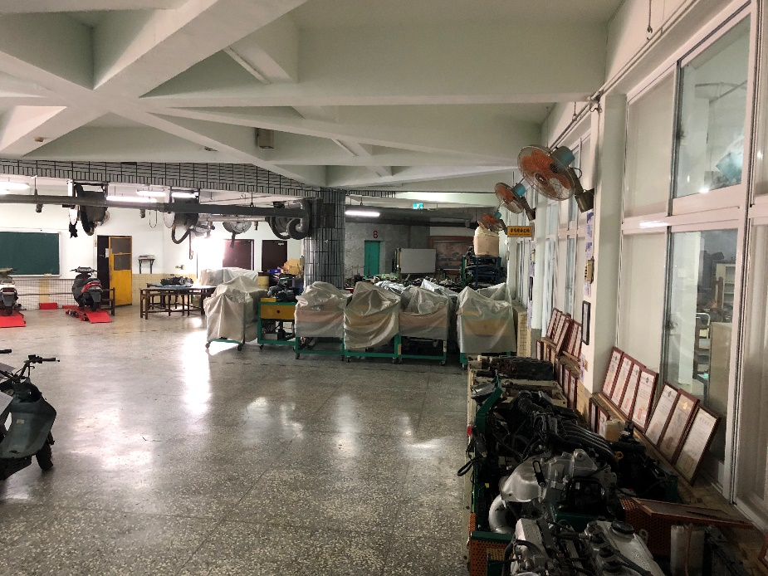
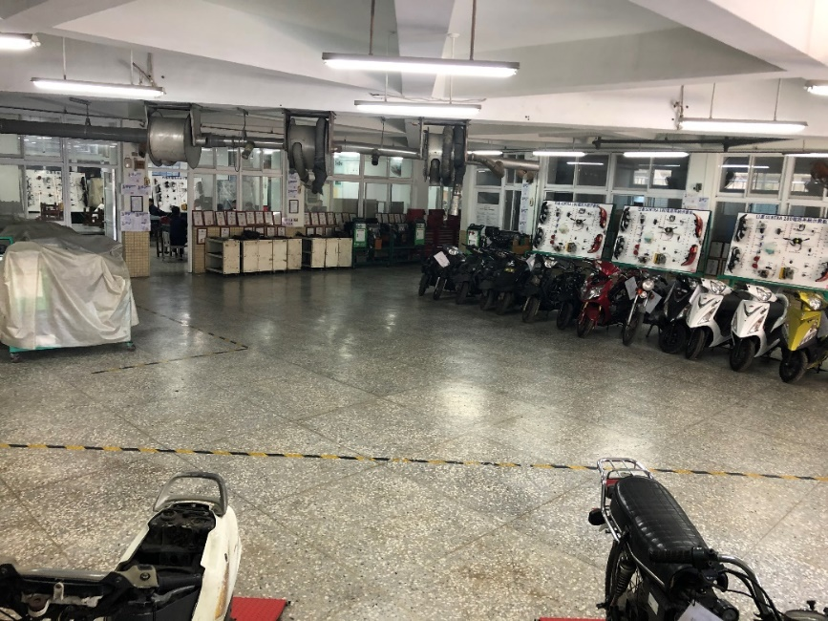
現有設備
引擎機車綜合工廠(合格機車術科檢定場)
底盤工廠(汽車術科檢定場申辦中)
噴射引擎工廠(多媒體設備教室)
電動車實驗室(含國中技藝競賽訓練)
車身技術場域(汽車塗裝、板件研磨、美容拋光)
汽車技術教室(汽車修護技能訓練、自行車)

Slide 15
畢業條件

Slide 16
畢業條件. 學年學分制-汽修科
80學分及格
專業及實習科目 須修習124學分
實習科目
50學分及格
150學分
部定必修56學分
至少85%及格

Slide 17
就業輔導與升學進路

Slide 18



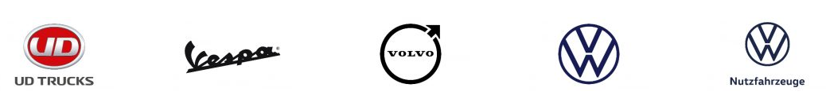
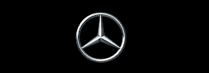
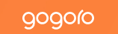
就業輔導
產官學訓-訓練、就業、升學一把捉
北科大產學班
南開科大產學班
辦理特色課程-增強就業即戰力
科大-產學班(日/夜)上課
-夜間上課
-六日上課
-
安排職場參訪-了解就業市場
產學班-就業升學沒煩腦
辦理業界職場實習課程-職業試探
哈雷機車(中區旗艦)、睿能科技(gogoro)
軒澧底盤(馳加汽車)、長源汽車(和泰商用車)、中華賓士、太古集團、 裕民汽車
媒合就業-

Slide 19
升學
統一入學測驗考試科目
共同科目
國文、英文、數學
ㄈ
專 一
引擎原理、底盤原理、應用力學
引擎實習、底盤實習、
電工電子實習
專 二

Slide 20
多元升學管道
升學
繁星
技優
分發
甄選
特殊選材

Slide 21
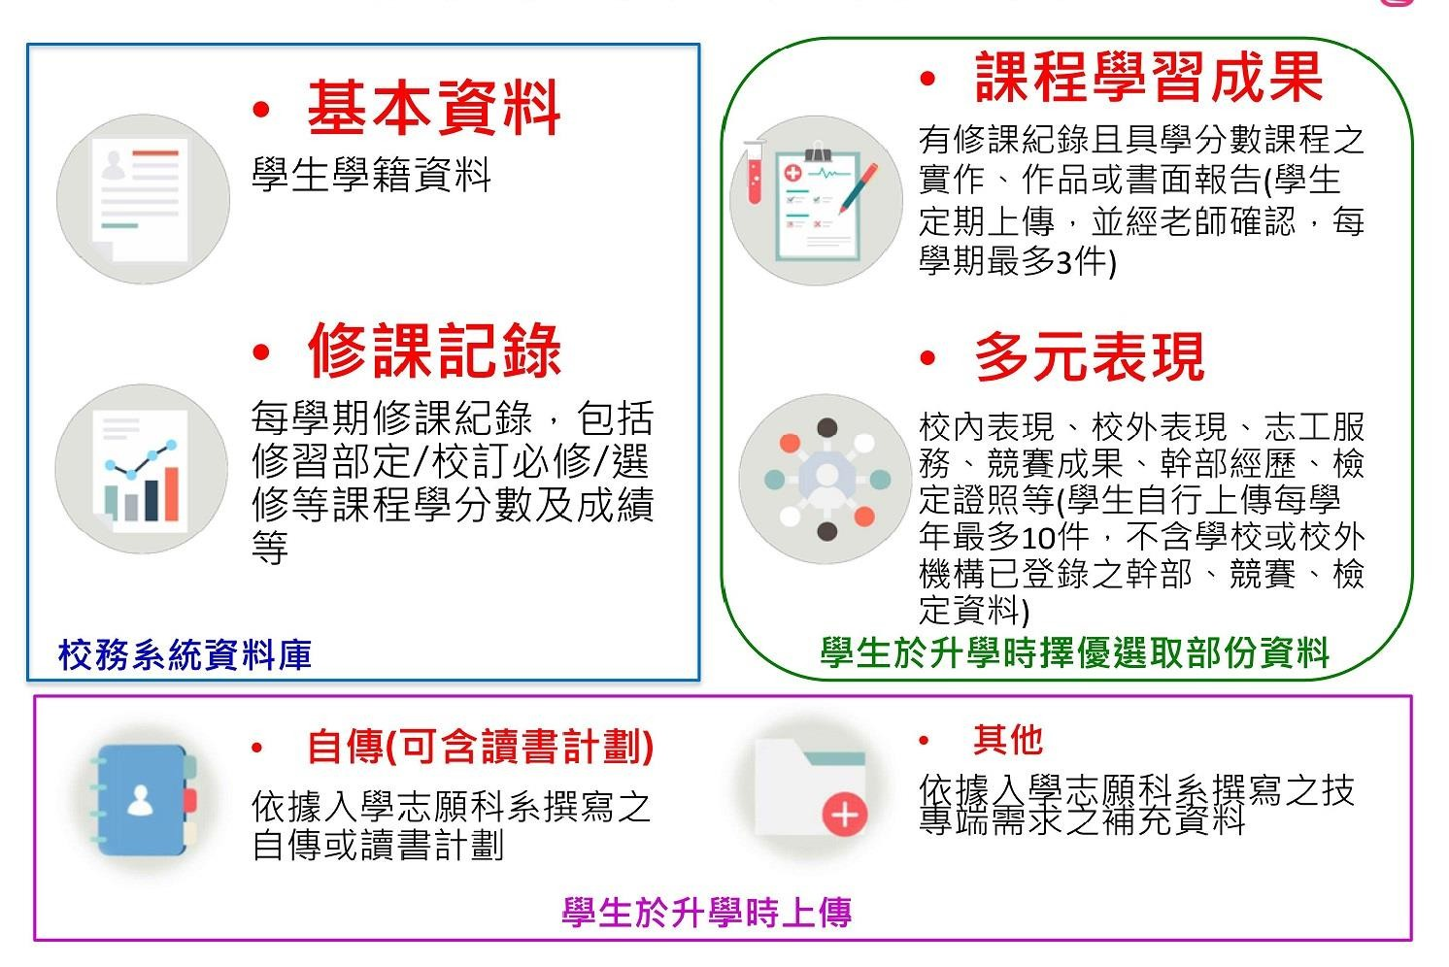

學習歷程檔案. 檔案資料內容

Slide 22
學習歷程檔案. 規畫繳交科目內容
1上 | 機器腳踏車基礎實習 機械工作法及實習
1下 | 機器腳踏車檢修實習 引擎實習
2上 | 底盤實習 電工電子實習
2下 | 電系實習 汽車快速保養實習
3上 | 車輛空調檢修實習 車輛底盤檢修實習
3下 | 車身電器系統綜合檢修實習 汽車綜合實習

Slide 23
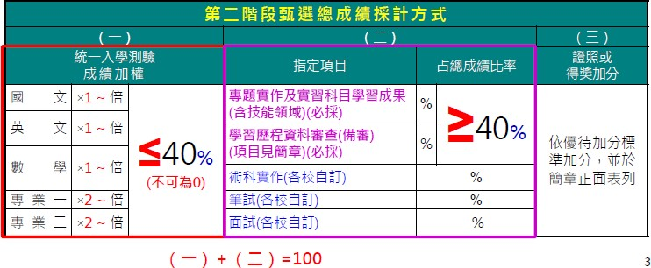
甄選入學成績採計方式

Slide 24
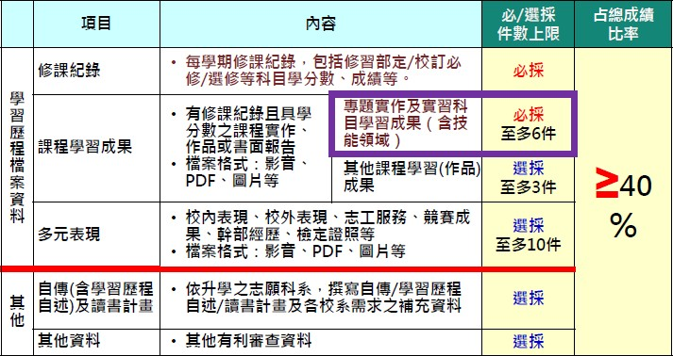

參採學習歷程檔案之項目對照

Slide 25
甄選入學成績採計
統測成績
國文
英文
學習成果
專題實作
實習學習成果
多元表現
校內表現
校外表現
專一
其他課程學習作品
志工服務
競賽成果
幹部經歷
檢定證照
專二
引擎原理
引擎實習
數學
底盤原理
應用力學
底盤實習
電工電子實習

Slide 26
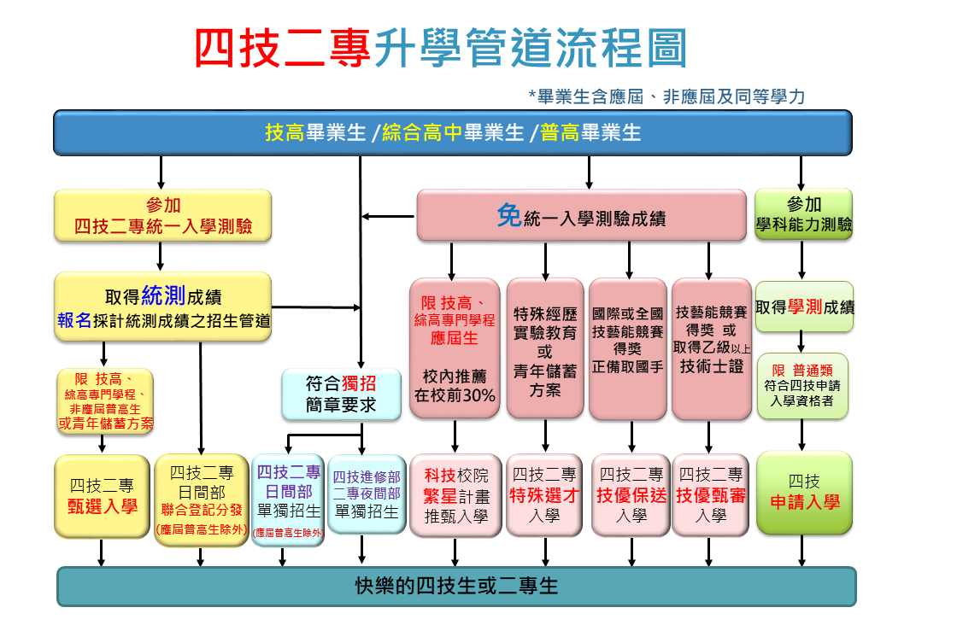

四技二專升學管道

Slide 27
榮 譽 事 蹟
-升學榜單
-各項競賽獲獎

Slide 28

升學榜單
汽車科113學年度畢業各管道升學榜單
113學年度汽車科國立大學名單
序號 | 姓名 | 錄取學校名稱 | 錄取系科組學程名稱 | 畢業國中
1 | 張宸赫 | 國立陽明交通大學 | 系統工程與科技學程 | 福科
2 | 陳柏皓 | 國立臺北科技大學 | 電機工程系 | 梧棲
3 | 張宸赫 | 國立彰化師範大學 | 智慧車輛工程學系 | 福科
4 | 張宸赫 | 國立雲林科技大學 | 機械工程系 | 福科
5 | 吳東澤 | 國立屏東科技大學 | 車輛工程系 | 大業
6 | 張承恩 | 國立屏東科技大學 | 車輛工程系 | 潭秀
7 | 吳宇翔 | 國立屏東科技大學 | 車輛工程系 | 安和
8 | 林政堂 | 國立屏東科技大學 | 車輛工程系 | 四箴
9 | 賀安畛 | 國立屏東科技大學 | 車輛工程系 | 至善
10 | 張鈞彥 | 國立虎尾科技大學 | 動力機械工程系 | 大墩
11 | 王彥智 | 國立虎尾科技大學 | 自動化工程系 | 中港
12 | 余冠廷 | 國立虎尾科技大學 | 車輛工程系 | 龍井
13 | 張鈞彥 | 國立臺東專科學校 | 動力機械科產業機械組 | 大墩
14 | 蔡承翰 | 國立澎湖科技大學 | 通信工程系 | 惠文

Slide 29
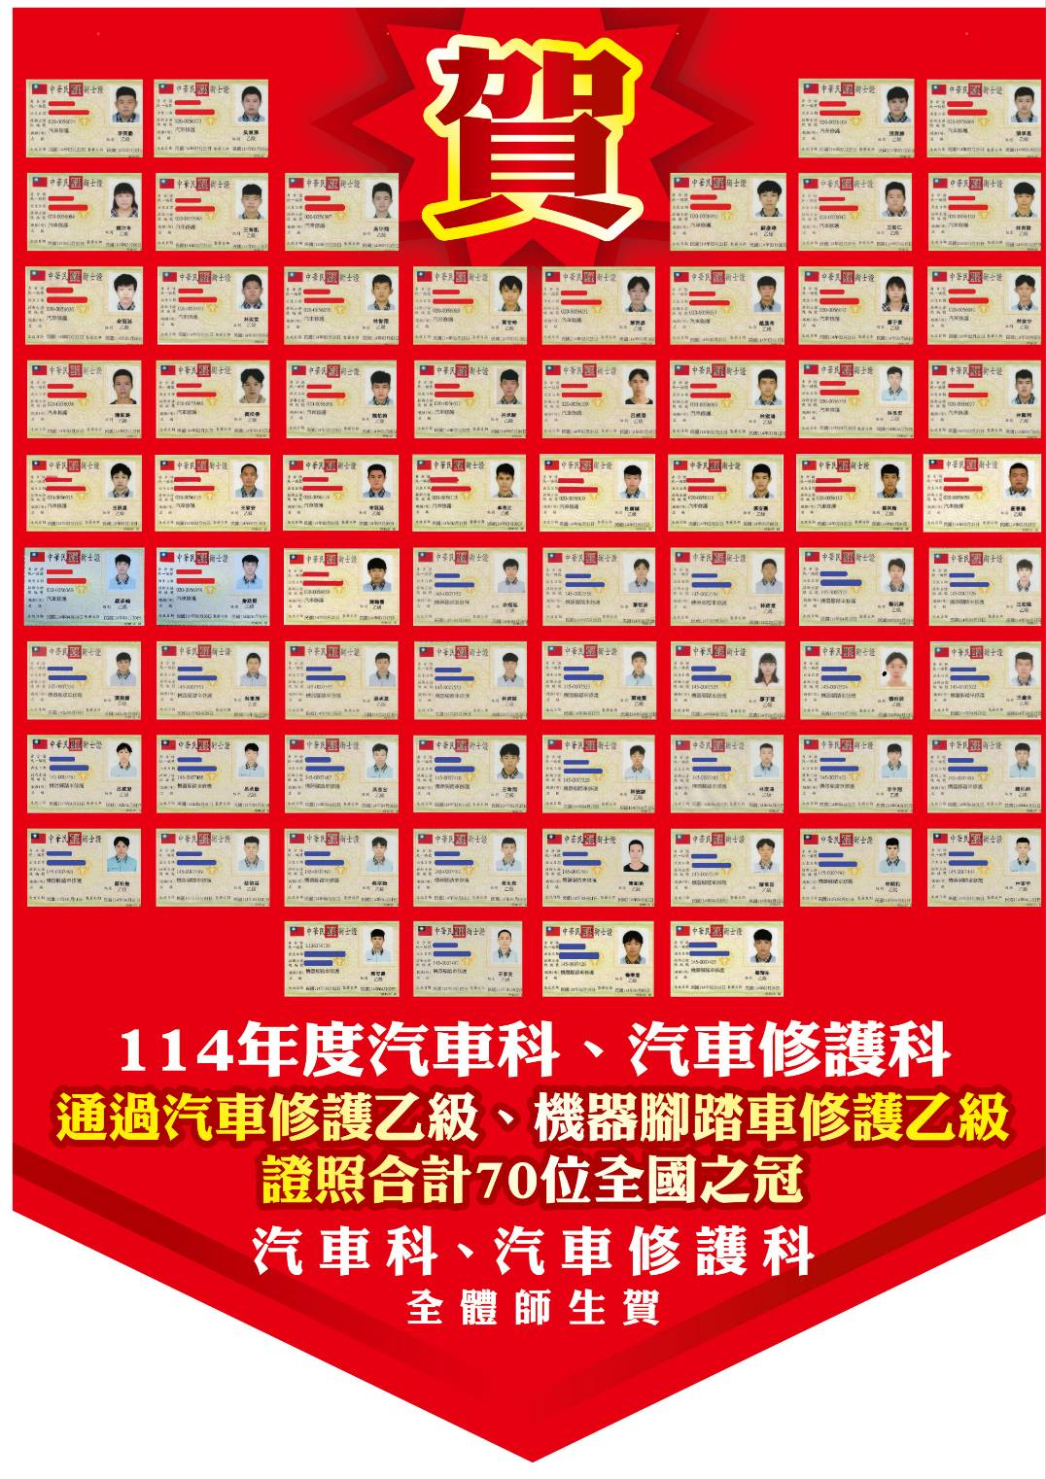
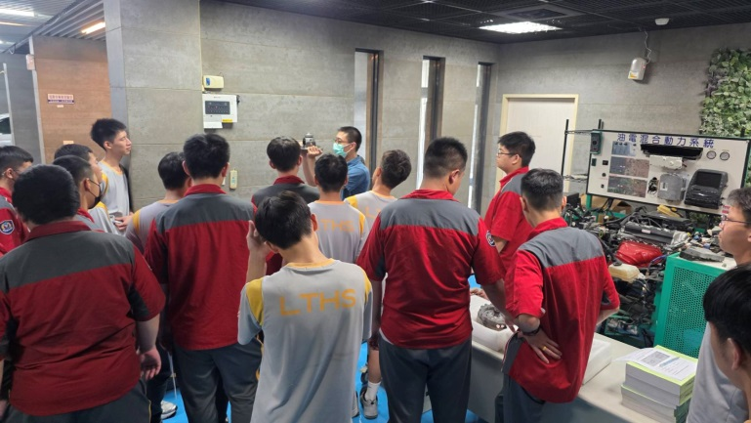
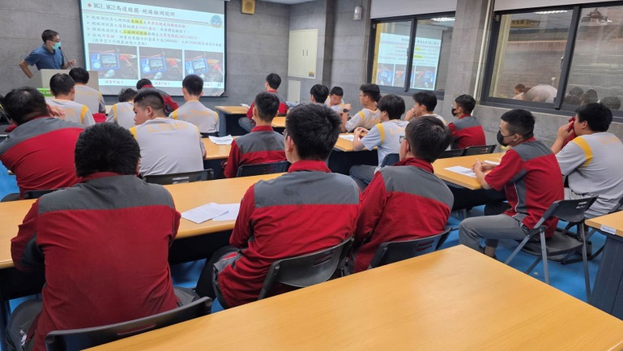
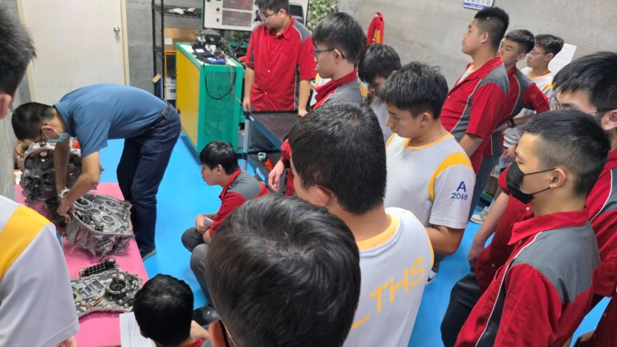
技能榜單
汽車科畢業生考取乙級人數

Slide 30
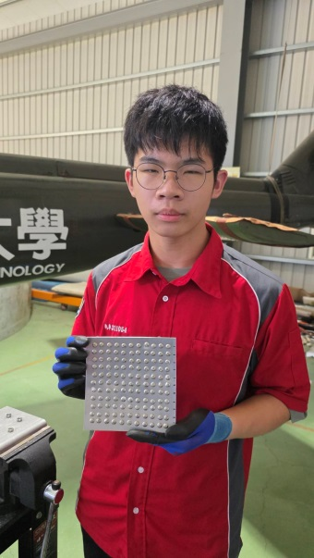


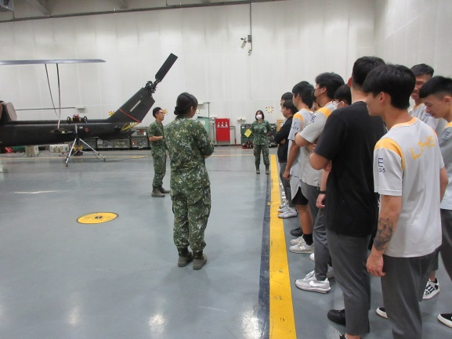
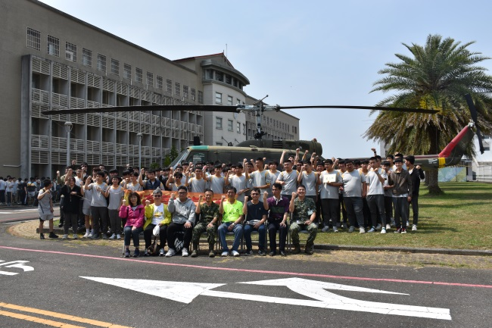
各項競賽獲獎
榮譽事蹟連結
115年第56屆全國技能競賽中區分區技能競賽青年組汽車噴漆職類第一名學生蕭辰諺。
115年第56屆全國技能競賽中區分區技能競賽青年組汽車噴漆職類第一名學生蕭辰諺，飛機修護職類佳作學生吳哲愷。
114學年度全國高級中學校工業類科學生技藝競賽汽車噴漆職種學生蕭辰諺第一名(金手獎)，汽車噴漆職種學生周士烜第七名(優勝) 。

Slide 31
嶺 東 高 中
動力機械群
汽修科
http://ischool.lths.tc.edu.tw/ischool/publish_page/34/
歡 迎 您

